Slide 1
Térinformatikai rendszerek használata a gazdálkodási gyakorlatban Szlovákiában
Szerkesztette: Csicsay Péter

Slide 2
Tartalomjegyzék
Bevezetés, szakmai kiegészítés indokoltsága 3. dia
Témaspecifikus szakmai kérdések 4-11. dia
Amit a GSAA területalapú támogatási térinformatikai rendszer alapjairól tudni kell 12-13. dia
A kataszteri nyilvántartás SKGEODESY honlap alapjai használatához 14-15. dia
Amit a podnemapy honlap használatához tudni érdemes 16-17. dia
Amit az ÚKSÚP honlap használatához tudni érdemes 18-19. dia
Amit a HRIS rendszeroldal használatához tudni kell 20. dia
Amit sz SHMU rendszeroldal használatához tudni érdemes 21. dia
Amit az Intersucho rendszeroldal használatáról tudni érdemes 22. dia
Gyakorlati esettanulmányok 23-39. dia
Gyakorló kérdések 40. dia
Felhasznált irodalom és internetes hivatkozások 41. dia
Fogalomtár és a rövidítések szlovák – magyar jegyzéke 42-43. dia
TAG –ek 44. dia

Slide 3
Bevezetés, szakmai kiegészítés indokoltsága
A digitalizáció és a térinformatikai rendszerek a mezőgazdaságban robbanás-szerűen fejlődnek, versenyképességet és egyszerűbb – praktikus, sokszor más egyéb módon beszerezhetetlen információk beszerzését is lehetővé teszik.
Az államigazgatás digitalizációja – ehhez kapcsolódóan a mezőgazdasági dotációk leadásához kapcsolódó kérelmek 2016-tól megkezdett fokozatos – először önkéntes, utána 2017-től a térképek, ill. 2018-tól a dotációs térképeken túl ma már a területek és a növények listája immár Szlovákiában is kötelezően a térinformatikai rendszeren, a GSAA-n keresztül leadható .A HRIS rendszeren keresztül lehetséges csak korlátozott engedélyt kérni trágyázásra a nitrátérzékeny területeken a tilalmi időszak legelején vagy legvégén, amennyiben az időjárási körülmények megfelelőek erre .
2023-tól további digitális funkciók és kötelezettségek megjelenésével kell számolniuk a Szlovákiában gazdálkodóknak.

Slide 4
Témaspecifikus szakmai kérdések
Mit értünk a térinformatika fogalma alatt?
Miért szükséges ezen alkalmazások használata?
Milyen eszközök szükségesek rendszer használatához?
Milyen hivatalos adatszolgáltatási kötelezettségek leadásában segít ez?
Milyen gazdaságok számára alkalmas a térinformatikai adatok használata?
Mennyi időt vesz igénybe ezen rendszerek használata?
Milyen döntéseimben tud támogatni a térinformatikai rendszerekből nyerhető információ?

Slide 5
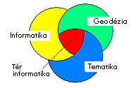
Mit értünk a térinformatika fogalma alatt?
1.1.1. ábra. Térinformatika és a háttér tudományok
A térinformatika a műszaki tudományok új ágazata, amely – amint azt a 1.1.1 ábra szemlélteti – az informatika, a geodézia és a földrajzi helyhez kapcsolódó, tematikus adatokkal dolgozó tudományos, társadalmi és gazdasági ágazatok határterületén alakult ki.
Feladata a földrajzi helyhez kötött adatok számítógépes megjelenítése, tárolása és analízise.
A térinformatika egyrészt a modern gazdasági és társadalmi tervezés valamint folyamatkövetés nélkülözhetetlen eszköze, másrészt egy dinamikusan fejlődő tudomány ágazat, amelynek fókuszában az ehhez szükséges elméleti és technikai háttér fejlesztése áll.
Forrás: https://regi.tankonyvtar.hu/hu/tartalom/tamop425/0033_SCORM_MFGGT6002/sco_01_01.htm

Slide 6
Miért szükséges ezen alkalmazások használata?
A térinformatikai rendszerek ma a földrajzi informatikán (GIS - Földrajzi Információs Rendszerek) alapuló modellalkotás területei - kiterjednek mind a tervezési, mind a használati fázisokra. Nagypontosságú rendszerek, melyek megkönnyítik a nagy adathalmazok kezelhetőségét és elemzését illetve olyan pontos megoldások lehetőségét nyújtják amelyek hagyományos módon nem érhetők el.
Az államigazgatási rendszerek digitalizálásával a digitális adatszolgáltatási kötelezettség is megjelent a mezőgazdaságban, amelyek fokozatosan kiszorítják a hagyományos papíralapú adatszolgáltatást, illetve teljesen felváltják azt.
2023-tól a mezőgazdasági támogatási kérelmek leadása várhatólag csakis digitálisan és a helyi GSAA térinformatikai rendszeren keresztül lesz csak lehetséges szlovákiai viszonylatban.

Slide 7
Milyen eszközök szükségesek a rendszerek használatához?
Az eszközök terén jelenleg egy közepes teljesítményű asztali számítógép, megfelelő gyorsaságú internetkapcsolattal elegendő, attól függően, hogy milyen térinformatikai adatokkal kívánunk dolgozni.
Ajánlott nagysebességű internetkapcsolat bebiztosítása (36Mbps feletti), elsősorban a mezőgazdasági támogatási kérelem használatát biztosító GSAA térinformatikai felülete használatához, mivel csúcsidőben, az április vége és május 15. közötti időszakban a rendszer a lassabb internethozzáféréssel rendelkezőket gyakran kizárja.

Slide 8
Milyen hivatalos adatszolgáltatási kötelezettségek leadásában segít ez?
A gazdaság méretétől függetlenül általánosan kötelező adatszolgáltatási kötelezettség fűződik bizonyos tevékenységek elvégzéséhez valamely állami térinformatikai rendszer használatán keresztül, például gsaa.mpsr.sk. A területalapú támogatások igényléséhez csakis ezen a digitális felületen keresztül lehet a terület/növény, valamint a vidékfejlesztési alapból folyósított támogatásokhoz szükséges felhasználási adatokat beszolgáltatni.Lehetőség van az uksup.sk oldalon keresztül, a hris.land.gov.sk - a nitrátérzékeny területek trágyázása eseti tilalom alóli +/-14 napos kivételének kérése is .

Slide 9
Milyen gazdaságok számára alkalmasak a térinformatikai adatok használata?
A gazdaság méretétől függetlenül hasznos vagy általánosan kötelező valamely állami térinformatikai rendszer használata.
Különösen hasznos a gyors tulajdonjogi, földhasználati információk megszerzéséhez (gsaa-földhasználat vagy skgeodesy-tulajdonosi háttér), valamint a nagyértékű vagy nagypontosságú beruházások (pl. ültetvények) létesítésének, kiindulási adatainak megszerzéséhez (podnemapy.sk - pl. talajminőség) vagy olyan aktuális adatokhoz, melyeket egyébként nem lehetne beszerezni, csak rendkívül körülményesen (intersucho.sk szárazság az 1m vastag talajprofilban).

Slide 10
Mennyi időt vesz igénybe ezen rendszerek használata?
A rendszerek használata általában gyors, sokkal kevesebb időbe telik mint a papíralapú vagy egyéb ügyintézés/adatszerzés lebonyolítása. Természetesen objektíven a rendszerhasználat gyakorisága illetve a megszerezni kívánt adatmennyiség és az internetkapcsolat minősége is igen jelentősen befolyásolhatja az adatszerzési vagy adatszolgáltatási gyorsaságot.

Slide 11
Milyen döntéseimben tud támogatni a térinformatikai rendszerekből nyerhető információ?
Különösen hasznos gyors tulajdonjogi, földhasználati információk megszerzéséhez (gsaa-földhasználat vagy skgeodesy-tulajdonosi háttér, valamint a nagyértékű vagy nagypontosságú beruházások (pl. ültetvények) létesítésének, kiindulási adatainak megszerzéséhez (podnemapy.sk - pl. talajminőség,) vagy olyan aktuális adatokhoz, melyeket egyébként nem tudnánk más módon beszerezni, csak rendkívül körülményesen vagy szinte lehetetlenül bonyolultan (intersucho.sk heti adatok a talajok szárazságának mértékéről az 1 méter vastagságú talajprofilban).

Slide 12
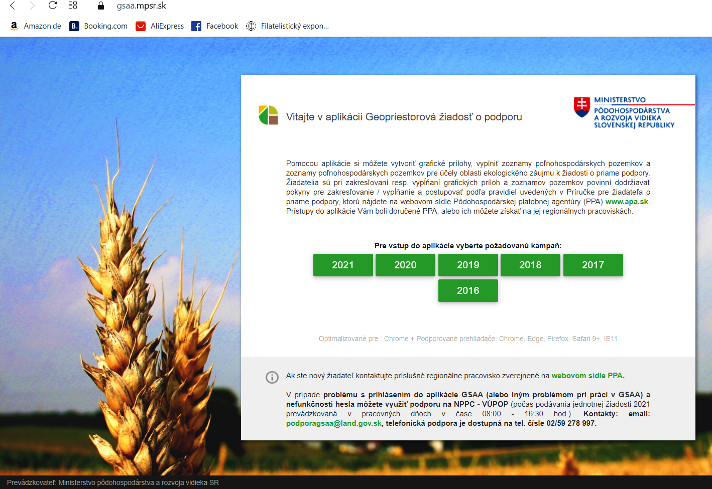
Amit a GSAA területalapú térinformatikai rendszer alapjairól tudni kell
2016: csupán próbaév, 7 igénylő rajzával,
2017: kötelező térképrajzolás, lehetséges az igénylő parcellaszintű azonosítása
2018-tól a térképrajzoláson túl az egyéb parcellaszintű adatok kötelező adatszolgáltatása
2021-től műholdfelvételek - Sentinel 2 és DPZ rétegek is és új lejtőszögazonosítás is működik.
Forrás: gsaa.mpsr.sk

Slide 13
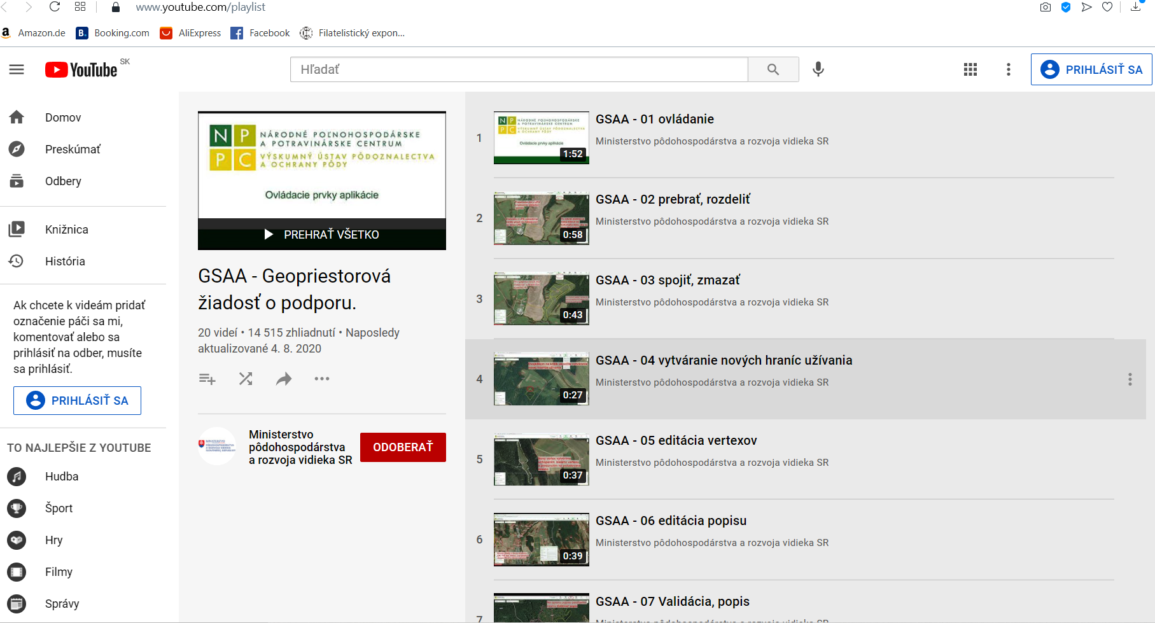
Amit a GSAA területalapú térinformatikai rendszer alapjairól tudni kell
A használati segédlet bemutató videókkal elérhető a youtube-on
forrás: https://www.youtube.com/playlist?list=PLTVzmA6y7BCJdNxv1IQJULoJL2j68x37w
A funkciók leírása – kézikönyvi segédlet elérhető – forrás:
https://gsaa.mpsr.sk/2020/help/ziadatel/help.html

Slide 14
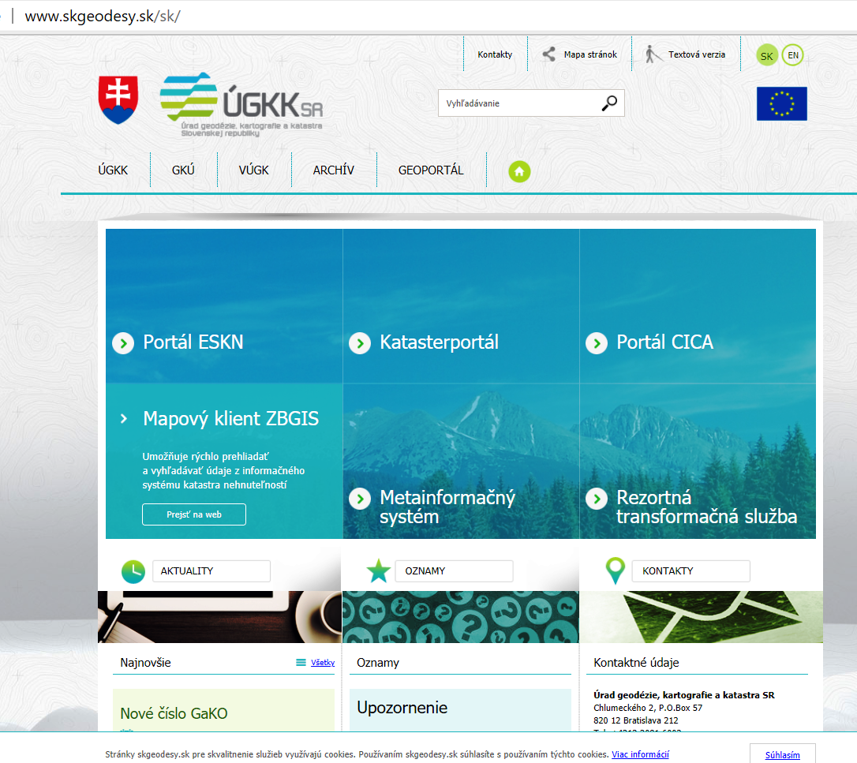
A kataszteri nyilvántartás SKGEODESY honlap alapjai használatához
A mapový klient – térképes ügyfél oldalon keresztül belépve lehet pontosan a parcella tulajdonosát megállapítani, E-KN régi telekkönyvi vagy C-KN letisztázott azonosítású parcellára.
Forrás: www.skgeodesy.sk

Slide 15
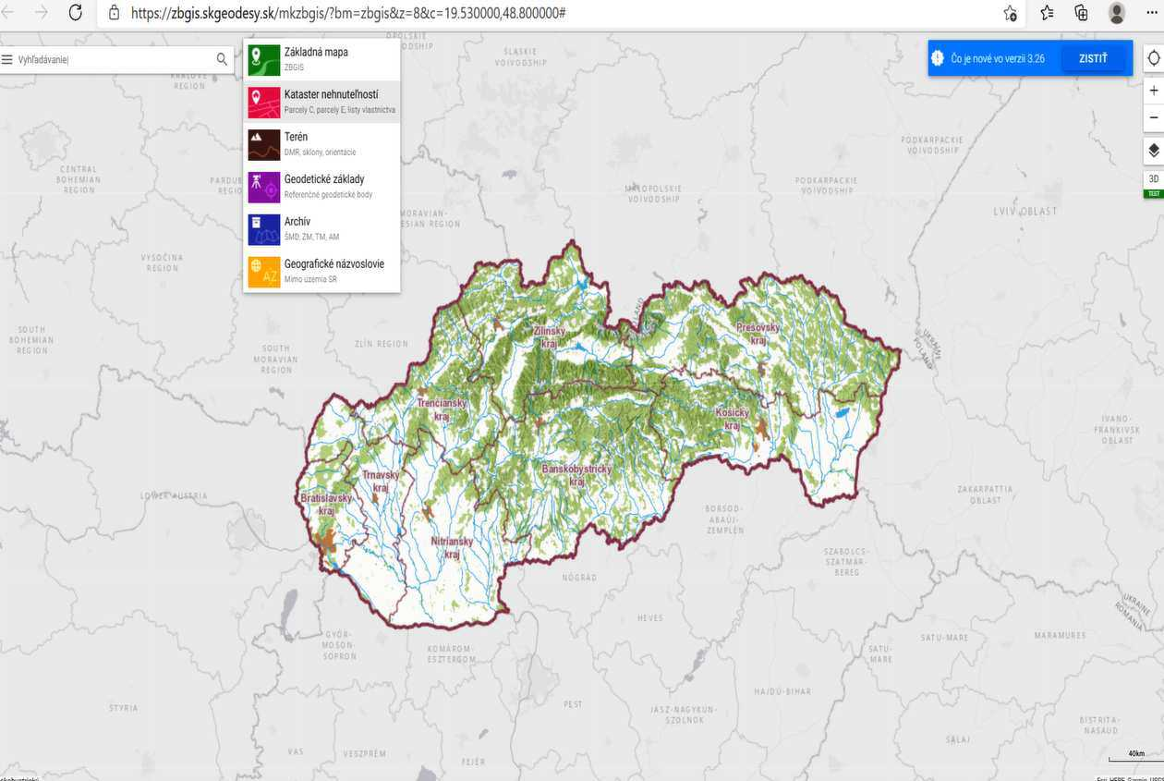
A kataszteri nyilvántartás SKGEODESY honlap alapjai használatához
A piros kataster nehnutelnosti parcely C, E, listy vlastníctva kiválasztásával jutunk be a rendszerbe.
Forrás: https://zbgis.skgeodesy.sk/mkzbgis/?bm=zgbis&z=8&c

Slide 16
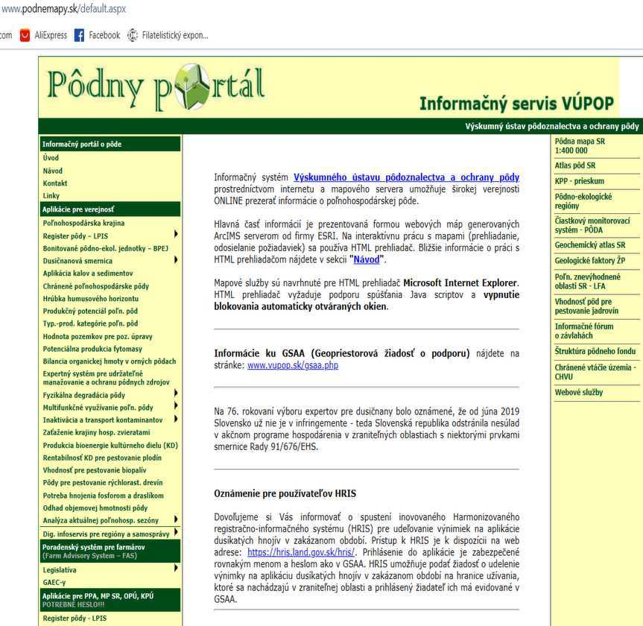
Amit a podnemapy honlap használatához tudni érdemes
A podnemapy honlap több gyakorlati térinformatikai térképes funkcióval rendelkezik, melyek közül néhányat a későbbiekben a gyakorlati példák között bemutatok, a termőföldekkel kapcsolatos bizonyos funkciói térképeken keresztül kiváló alap-információforrások és általános bontásban térítésmentesen, nyilvánosan is hozzáférhető.
Forrás: podnemapy.sk/default.aspx

Slide 17
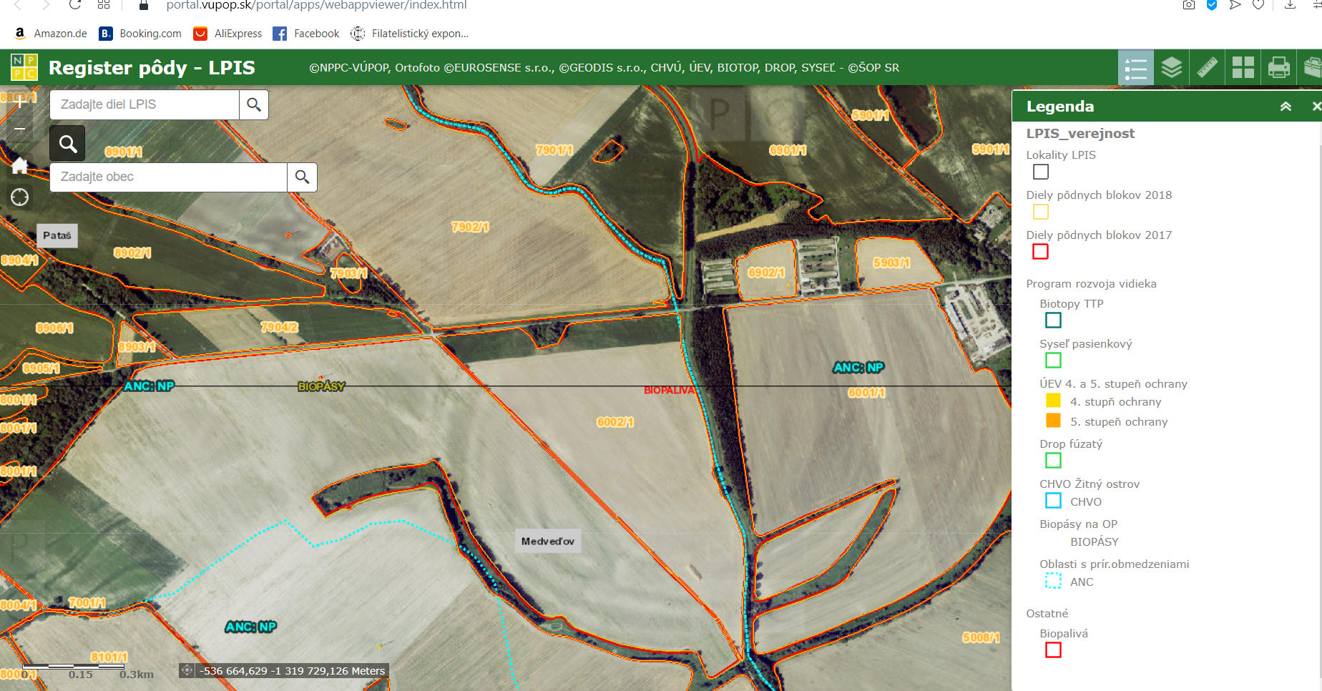
Amit a podnemapy honlap használatához tudni érdemes
Az oldal néhány funkciója sajnos nem teljesen működőképes. Hátránya, hogy bizonyos részeit nem frissítik és a térinformatikai igénylőfelülettel csak részben van összehangolva.
Forrás: portal.vupop.sk/portal/apps/webappviewer/index.html

Slide 18
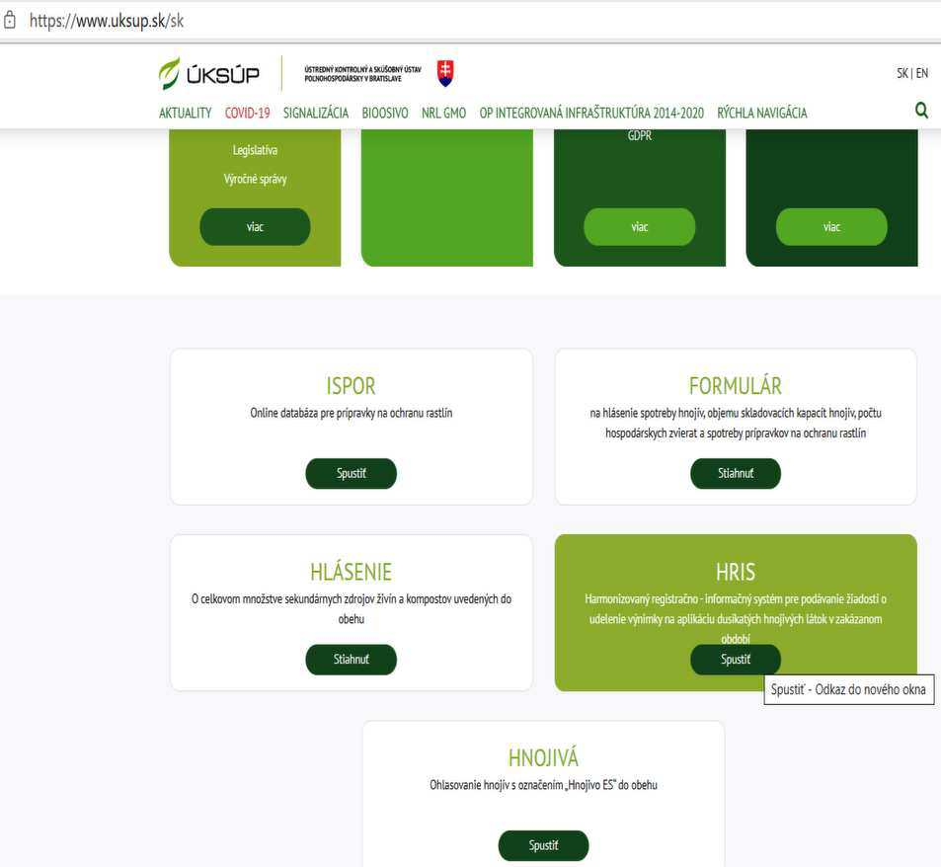
Amit az ÚKSÚP honlap használatához tudni érdemes
Az uksup honlapján keresztül lehet eljutni a HRIS trágyázási kivételeket engedélyeztető rendszerhez, illetve itt lehet a kézileg vezetett gazdálkodási naplókat elektronikusan leadni a FORMULÁR ikonról letölthető programon keresztül, valamint az ISPOR rendszerben kikereshető az engedélyezett vegyszerek etikettjeinek többsége + egyéb szekció információk, hivatalos űrlapokkal egyetemben itt megtalálhatók.
Forrás: www.uksup.sk/sk

Slide 19
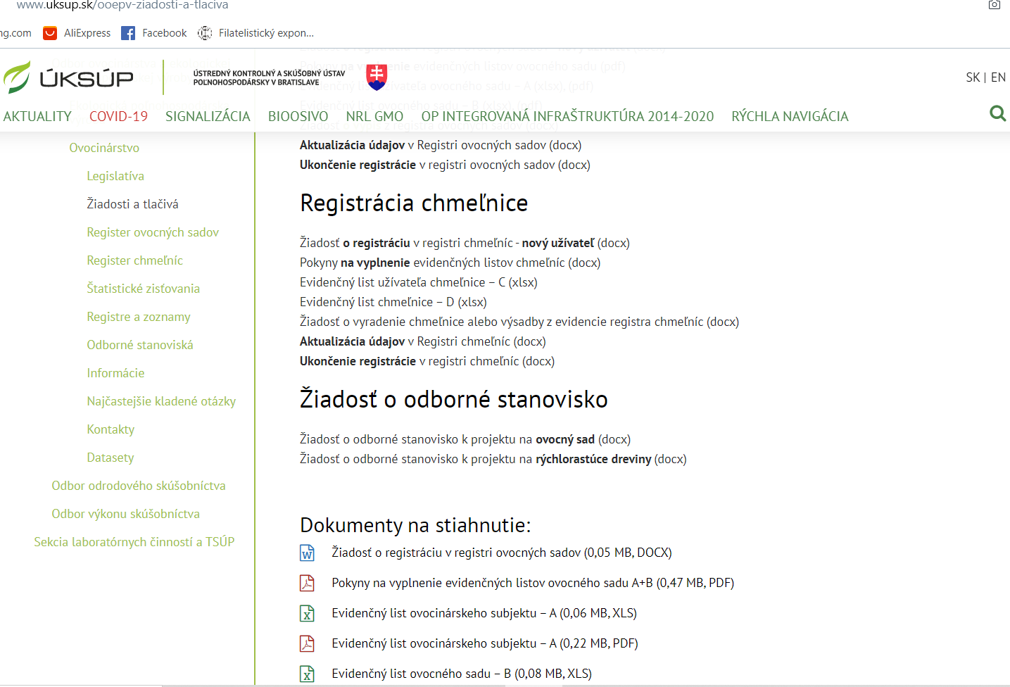
Amit az ÚKSÚP honlap használatához tudni érdemes
A GSAA térinformatikai rendszerében tárolt adatok alapján vezeti az ÚKSÚP az új és a régi gyümölcsösök adatbázisait és regisztrációját is, valamint a regisztrált ökológiai termesztők termesztési területeit is.
Forrás: www.uksup.sk/ooepv-ziadosti-a-tlaciva

Slide 20
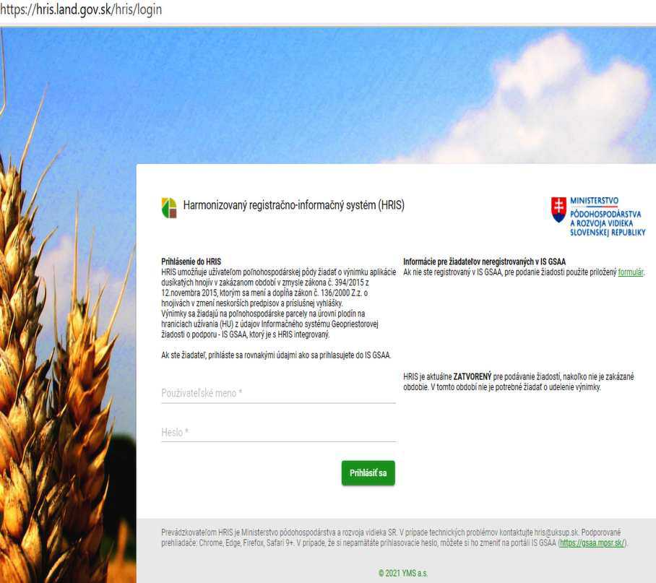
Amit a HRIS rendszeroldal használatához tudni kell
A HRIS rendszerbe a már regisztrált igénylő csakis a GSAA rendszere jelszavával, a trágyázási tilalmi időszak kezdetekor októberben illetve a tilalom feloldása előtt februárban tud belépni, pontosan kell kitölteni, mert 100%-os helyszíni ellenőrzést von maga után, ha az időjárási feltételek megfelelőek az SHMU oldala alapján és az NDIR-A vagy NDIR-B besorolású parcellára 5° alatti lejtésű és 5°C feletti lesz a napi átlaghőmérséklet, ezt általában 48 órán belül ki is adják.
Forrás: https://hris.land.gov.sk/hris

Slide 21
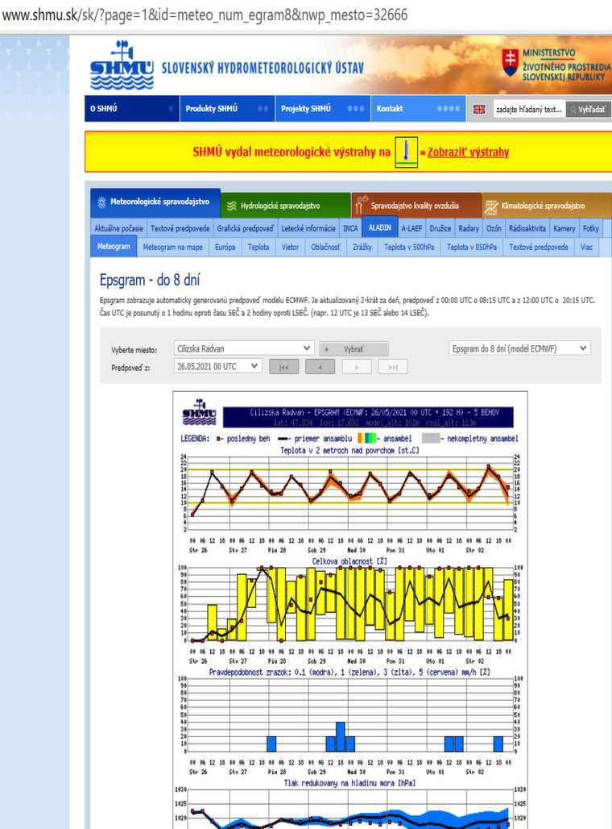
Amit az SHMU rendszeroldal használatához tudni érdemes
Az SHMU internetes oldal ALADIN nevű előrejelzés rendszerének adatai alapján adható ki a nitrogént tartalmazó műtrágyák trágyaszórási tilalmi időszakának eseti szórási engedélye októberben vagy februárban.
Forrás: www.shmu.sk/?page=1&id=meteo_num_egram8&nwp

Slide 22
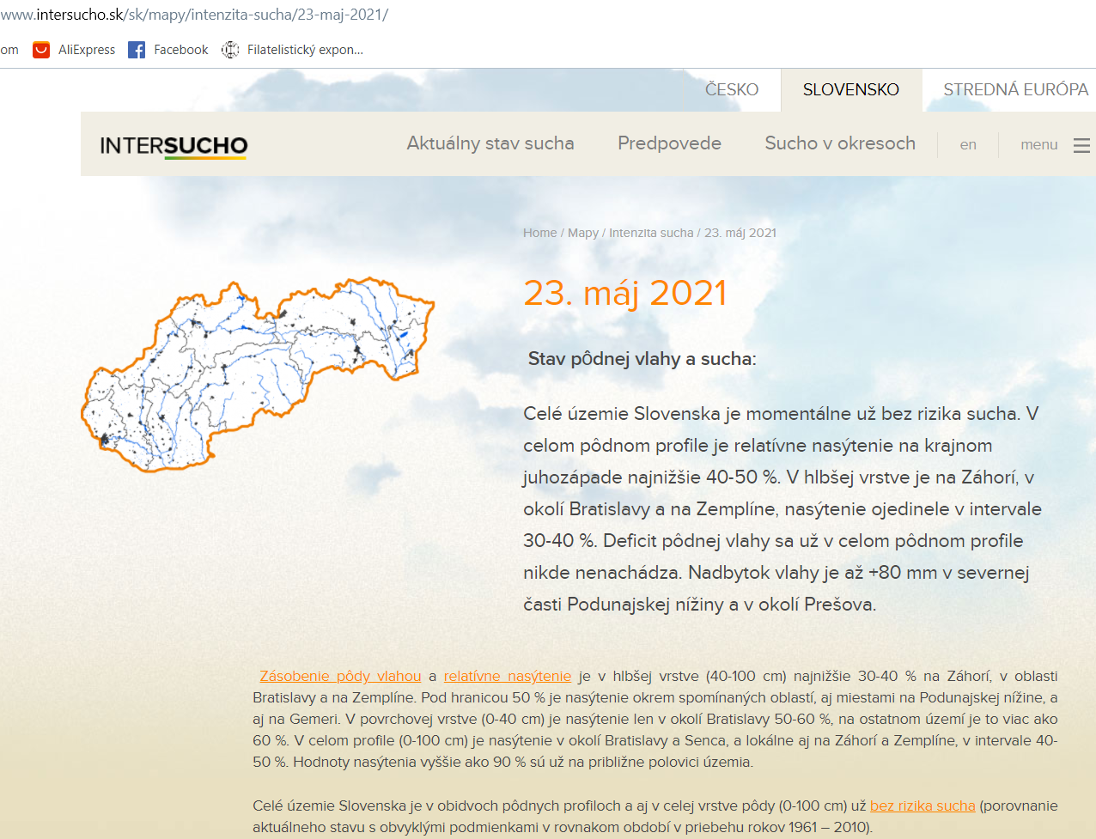
Amit az Intersucho rendszeroldal használatáról tudni érdemes
Az Intersucho oldal egy, a talajok aktuális talajnedvességi- és szárazsági viszonyaival foglalkozó általános információs oldal, amelyet egy cseh-szlovák projekt keretében az Shmu is üzemeltet.
Forrás: https://www.intersucho.sk/sk/mapy/intenzita-sucha/23-maj-2021/?mapcountry=sk

Slide 23
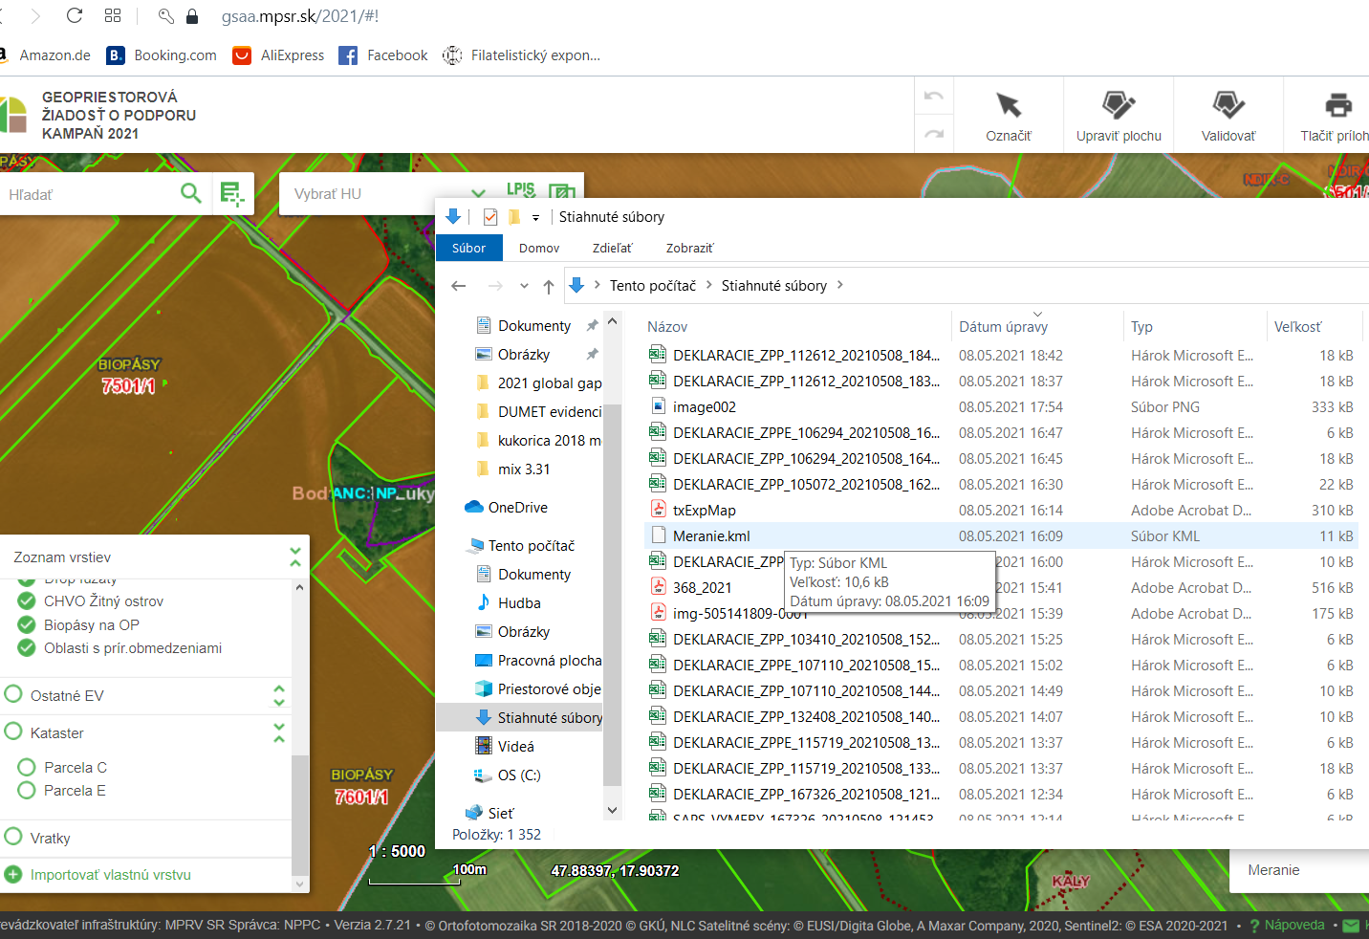
Gyakorlati esettanulmányok – a GSAA térinformatikai rendszer használatához
A GSAA rendszer 2020-tól lehetőséget ad az igénylő által bizonyos konkrét, digitális formában a saját területeinek rendszerbevitelére, mégpedig kizárólag gpx vagy kml fájlban, a mellékelt kép ennek gyakorlati megvalósítási lehetőségét mutatja.
Forrás: gsaa.mpsr.sk/2021

Slide 24
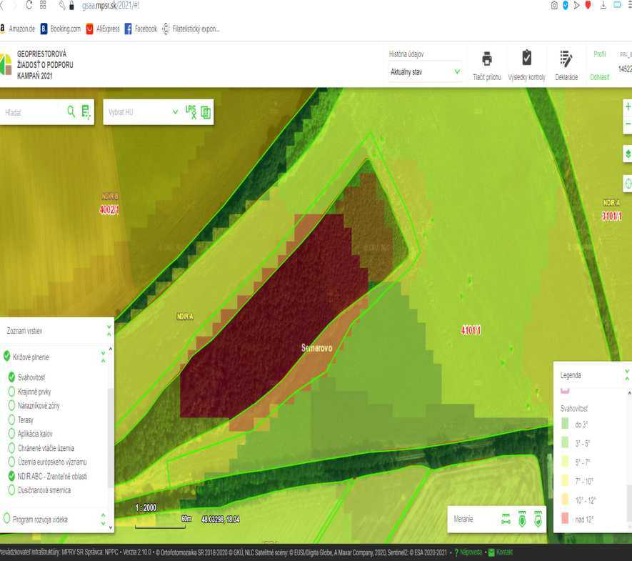
Gyakorlati esettanulmányok – a GSAA térinformatikai rendszer használatához
2020-tól új funkció a jobb alsó sarokban található távolság (kék vonal a képen), a 2021-es év elejétől új, pontosított lejtésszög- -azonosító színréteg is látható, amely funkció több okból fontos – szervestrágya (szarvas) ideiglenes elhelyezése 3° lejtőig - sötétzöld szín - lehetséges csak, illetve 5° lejtésig, a kukorica és a káposztafélék esetében 50% megemelhető az egyszeri nitrogénadag NDIR A+B parcellaszintű besorolás esetében (136/2000 trágyatörvény), valamint a 12° feletti piros színű lejtőkön nem termelhető szélessoros növény (342/2014 korm.rendelet).
Forrás: https://www.slov-lex.sk/pravne-predpisy/SK/ZZ/2000/136/20190101
Forrás: https://www.slov-lex.sk/pravne-predpisy/SK/ZZ/2014/342/20210418

Slide 25
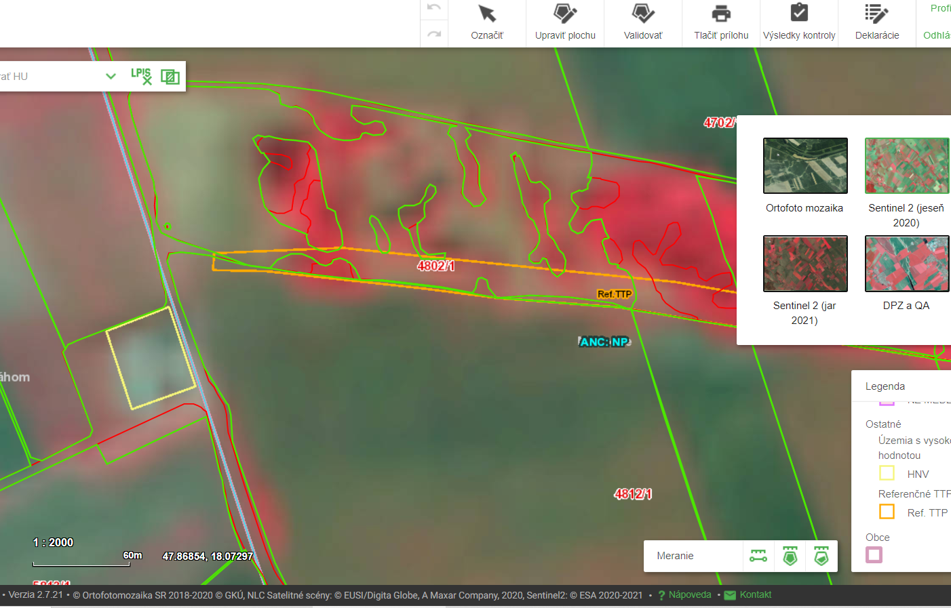
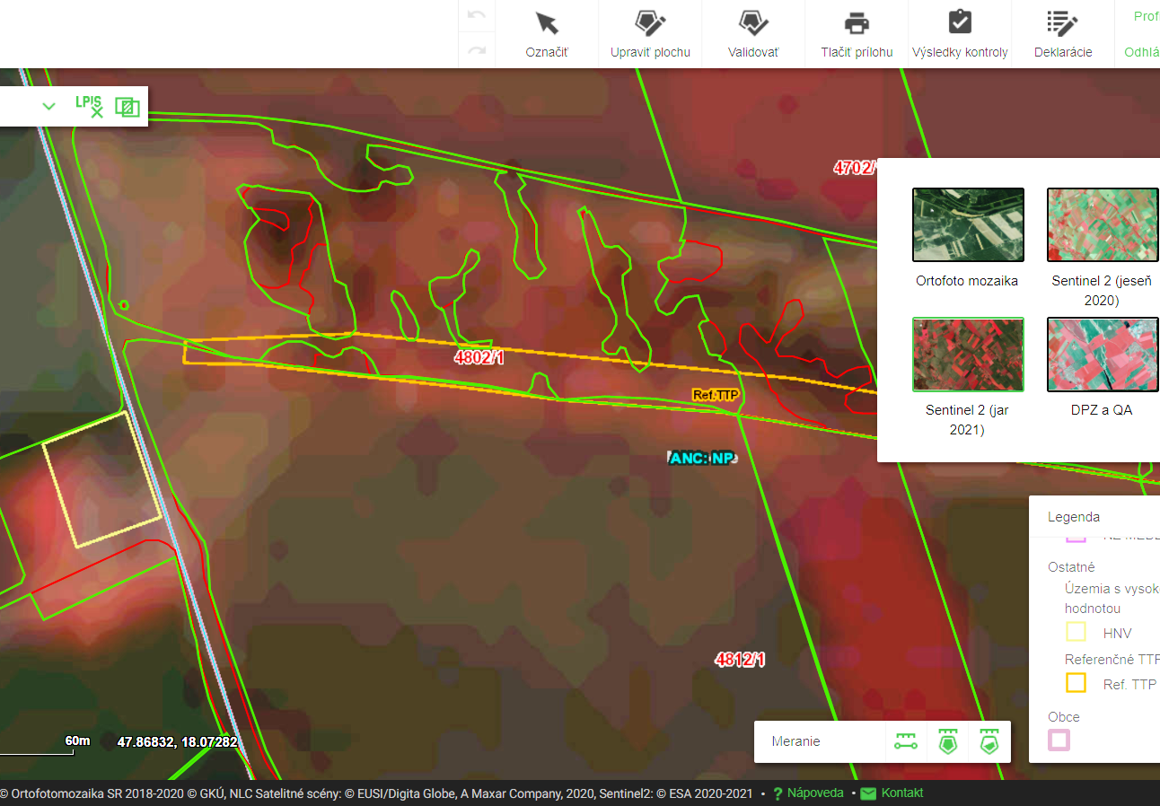
Gyakorlati esettanulmányok – a GSAA térinformatikai rendszer használatához – növényborítottság állapotának nézése
Új funkció a Sentinel 2 műhold képeinek parcellára való kivetítése – 2020 ősz
Új funkció a Sentinel 2 műhold képeinek parcellára való kivetítése – 2021 tavasz

Slide 26
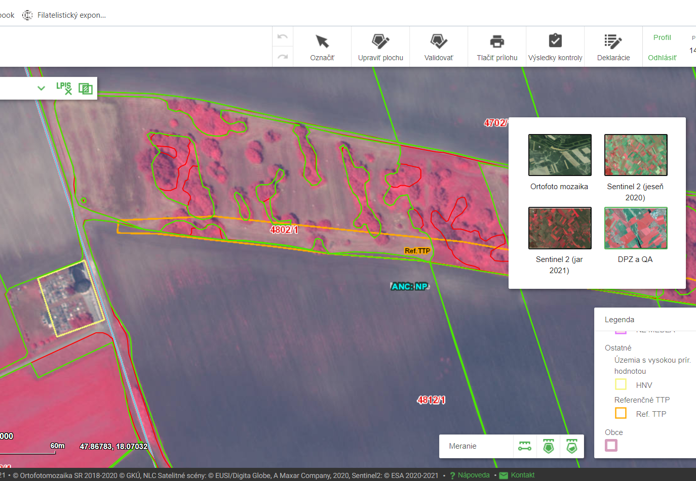
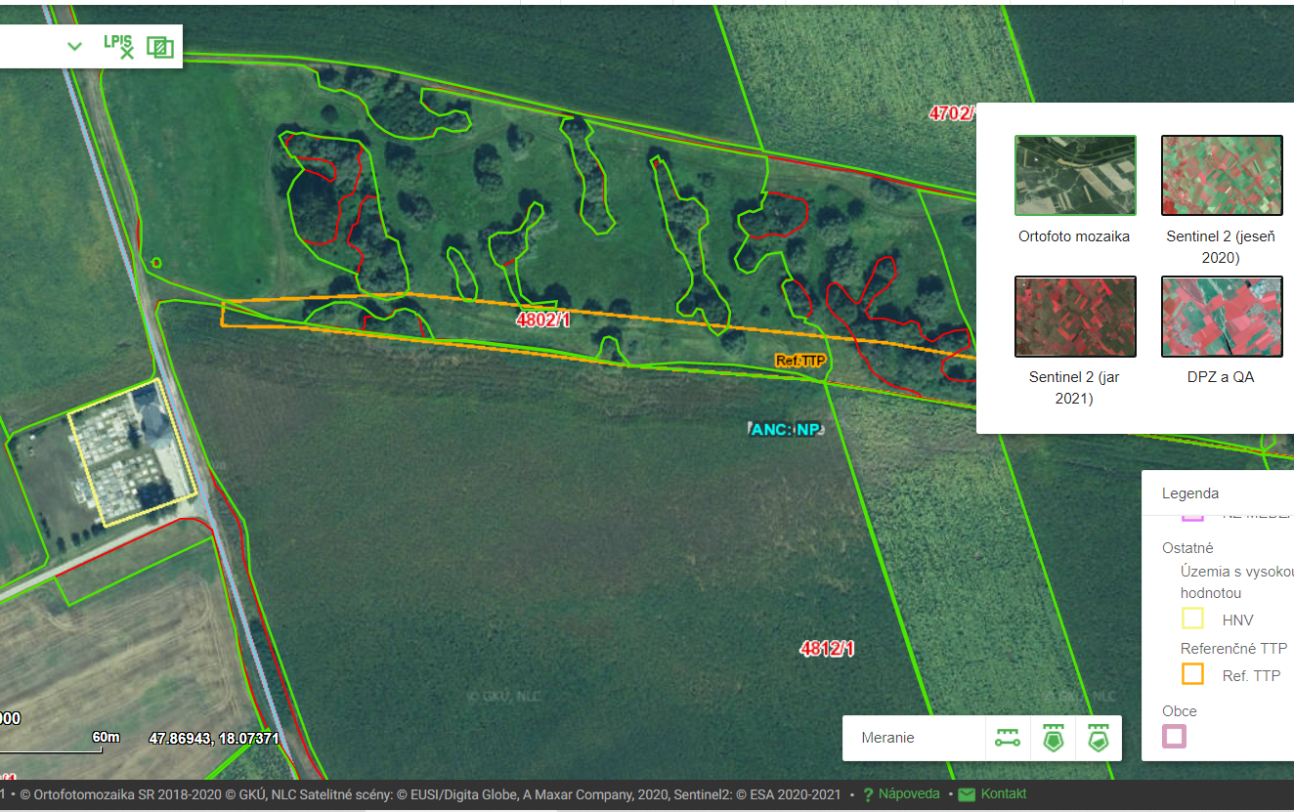
Gyakorlati esettanulmányok – a GSAA térinformatikai rendszer használatához - DPZ ellenőrző kép és valós idejű kép
Ciklikus aktualizációban 2020 augusztusi valós ortofotókép, most Nyugat-Szlovákia esetében aktualizálják a régiókat amely még jelenleg is zajlik a GSAA rendszerben
DPZ ellenőrzőkép 2020 nyár, csakis az adott négyzet szintjén, ahol ez megvalósult

Slide 27
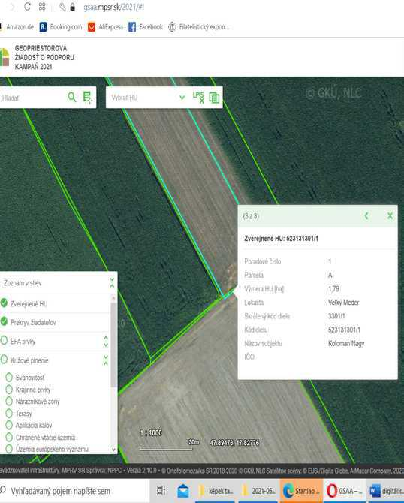
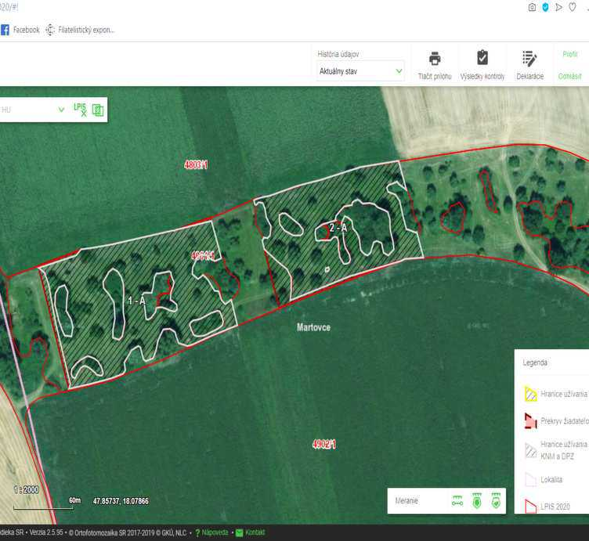
Gyakorlati esettanulmányok – a GSAA térinformatikai rendszer használatához - átfedések ellenőrzése és központi ellenőrzés jelzése
A rendszer többféle módon, de csakis jelszavas belépés után mutatja az átfedéseket – prekryv, ha a rendszergazda kontroll programja lefutott, piros színnel jelzi, másképpen önellenőrzéssel látható
Amennyiben valamiféle ellenőrzés zajlik – ez augusztustól szokott indulni a DPZ esetében, szürkés határok jelzik ezt, csakis jelszavas belépés után, nem pedig sárga színű a rendes igénylési határvonal látható

Slide 28
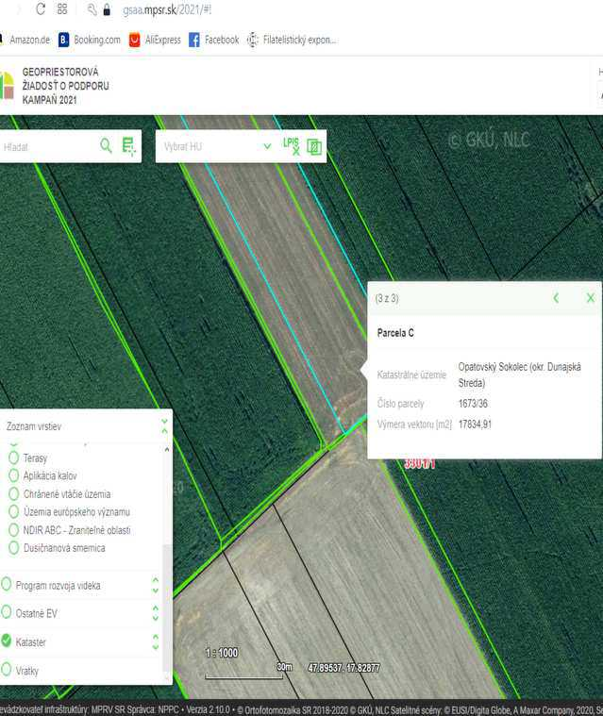
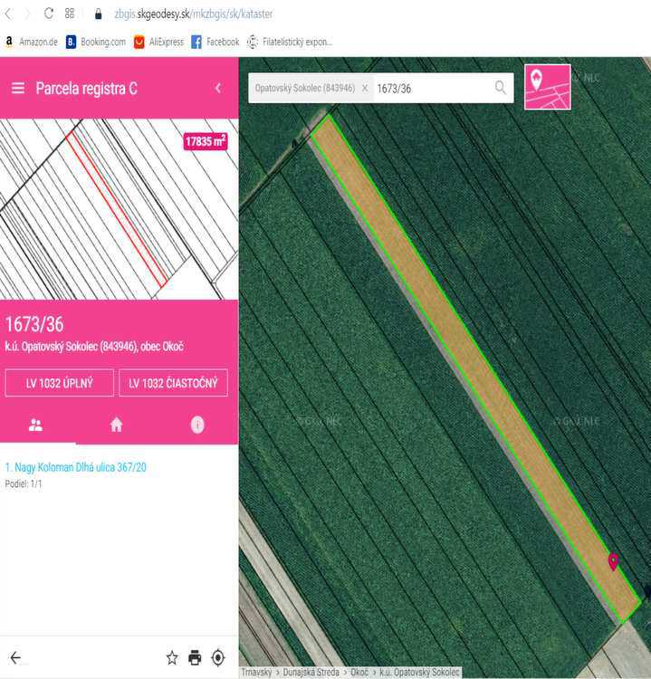
Gyakorlati esettanulmányok – a GSAA térinformatikai rendszer és az SKGEODESY portál kataszteri parcella tulajdonosi párosítása
A GSAA rendszer a bal alsó ikonsoron bekapcsolt kataszter funkcióval, a parcellára kattintva kimutatja az adott kataszter nevét és a parcella számát
Az skgeodesy.sk piros kataszteri térképfunkcióban a kataszter nevének beírása után a lakat ikonra kattintva ezt kiválasztjuk és beírjuk a parcella számát - a rendszer megmutatja a parcella tulajdonosát

Slide 29
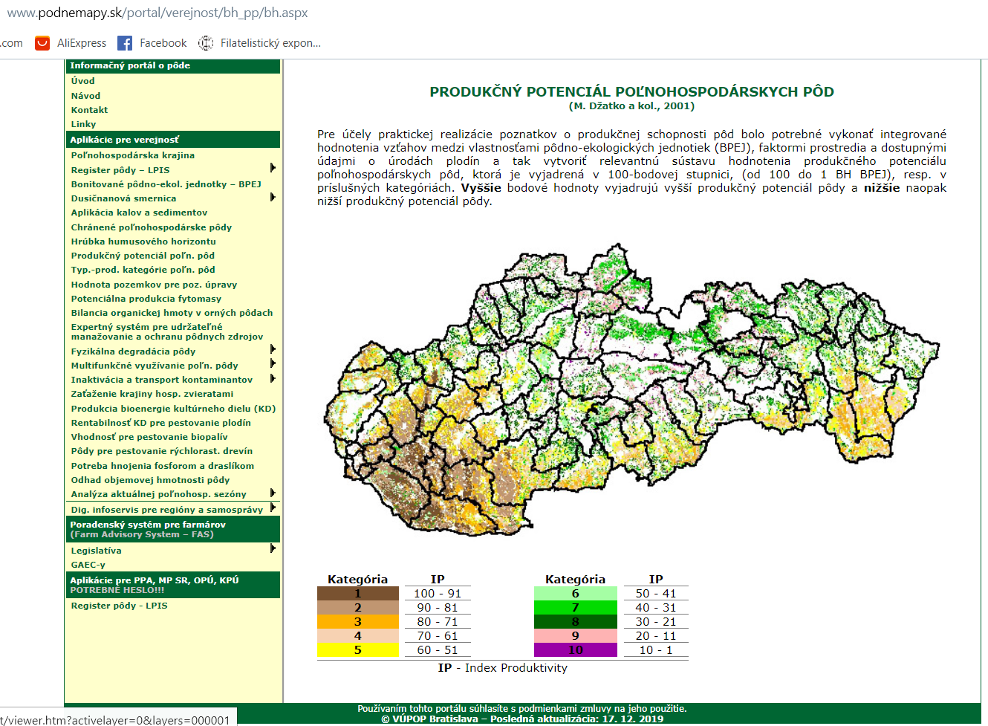
Gyakorlati esettanulmányok – a podnemapy portál használatával nyerhető információk
A podnemapy.sk portálon keresztül a gyakorló gazdák rendkívül hasznos információkat szerezhetnek meg, az itt látható térkép Szlovákia talajainak termelési potenciálját mutatja járási bontásban a legtermékenyebb – 1- barnától a legrosszabb - 10 - lila területekig

Slide 30
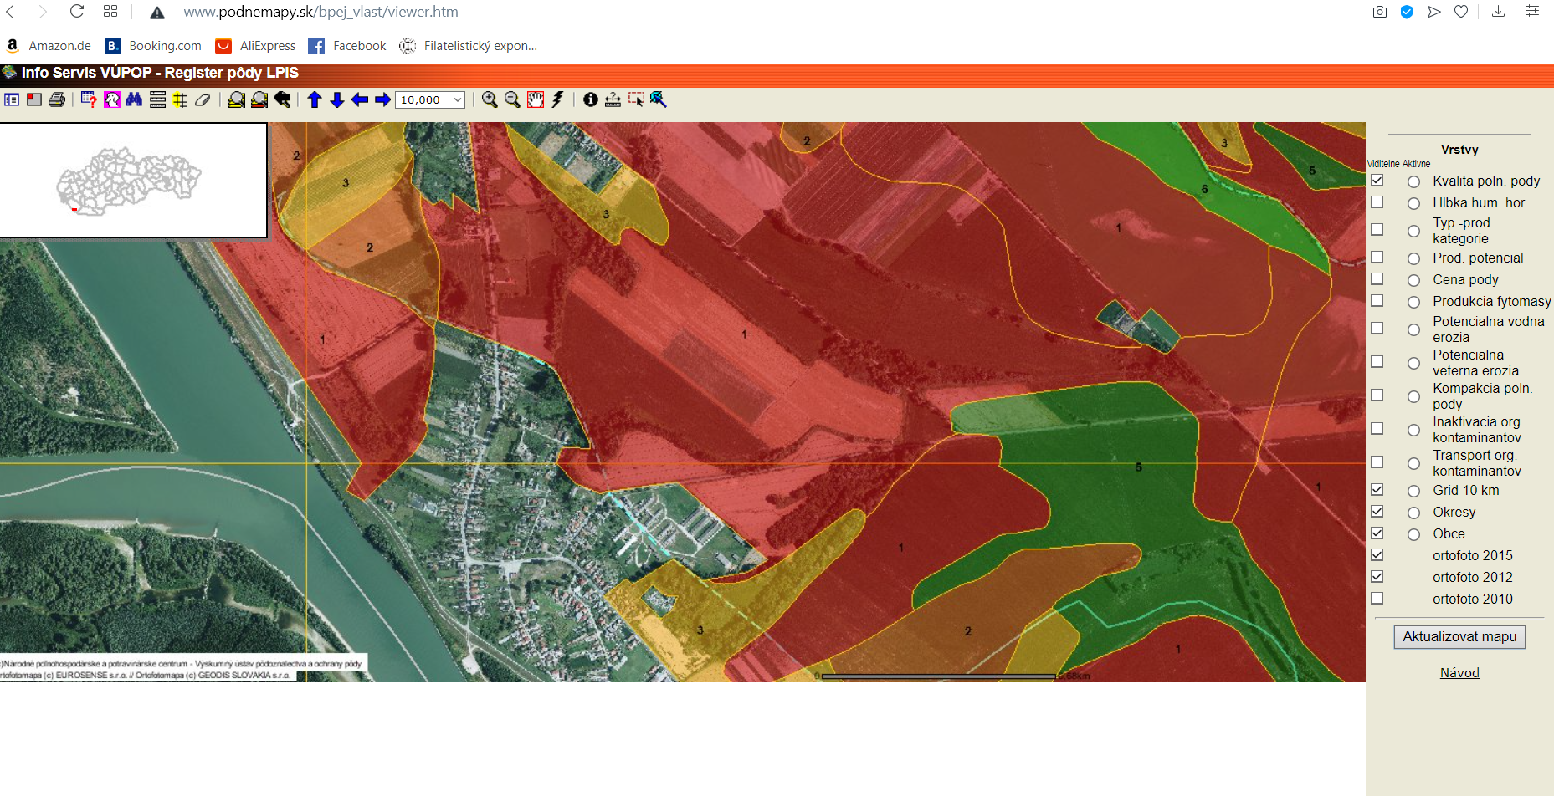
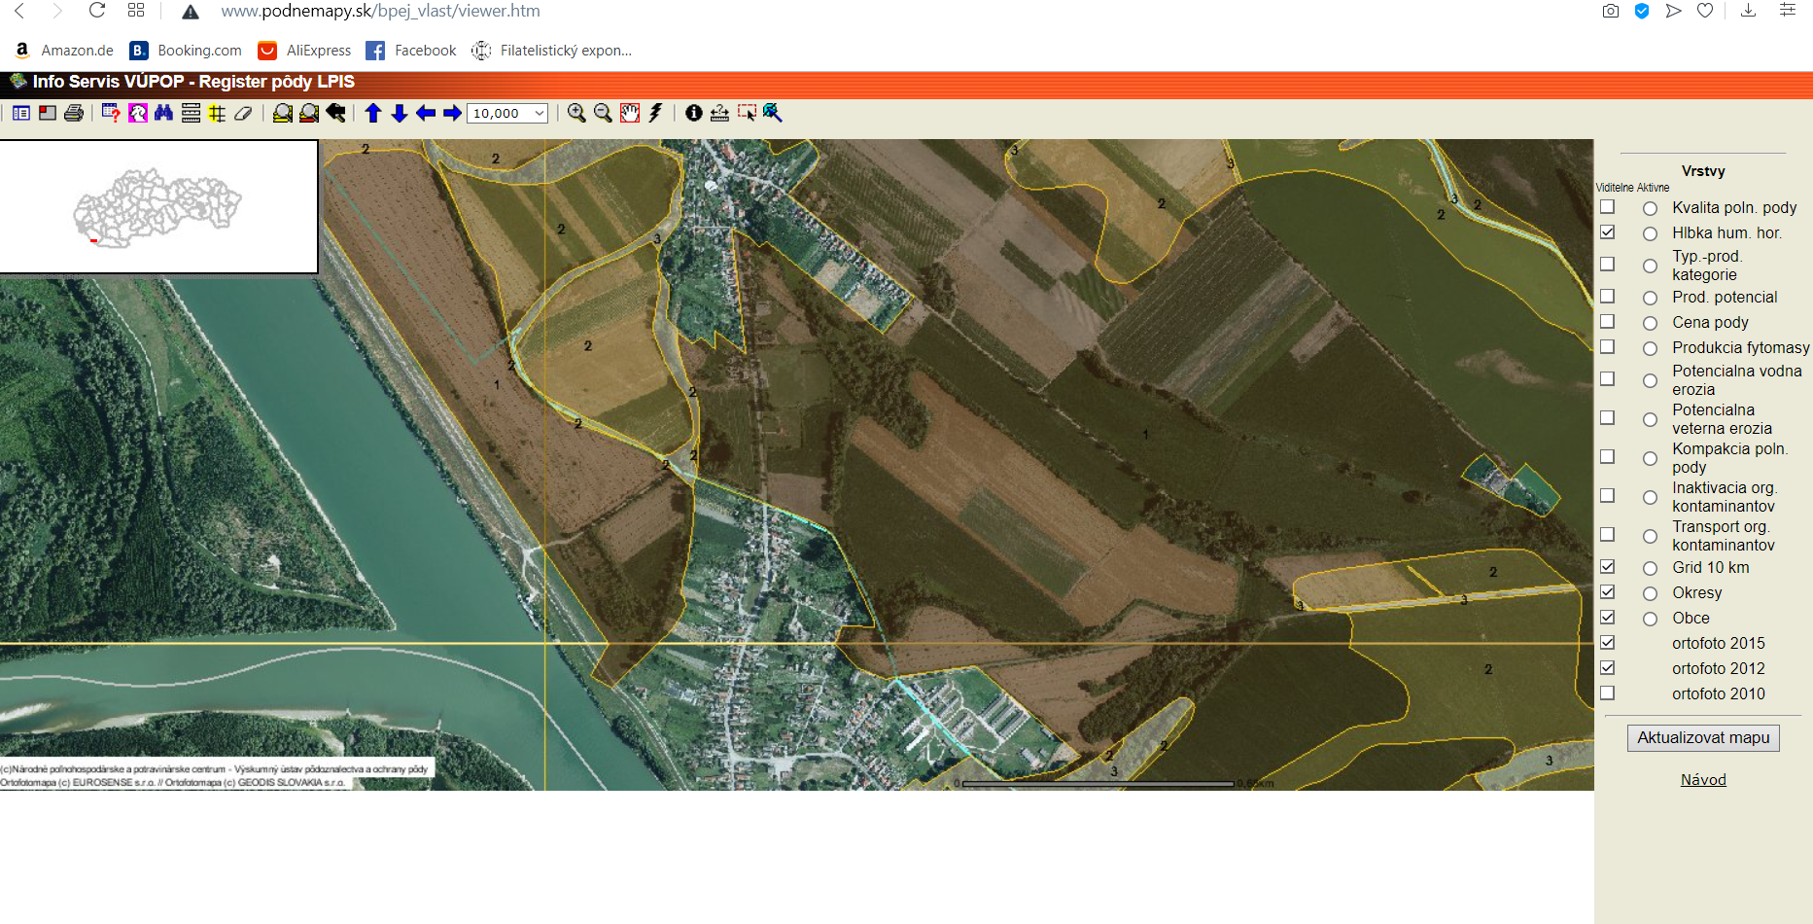
Gyakorlati esettanulmányok – a podnemapy portál használatával nyerhető információk
1. Térkép a mezőgazdasági talaj minőségét mutatja
2. Térkép a humuszhorizont vastagságát mutatja

Slide 31
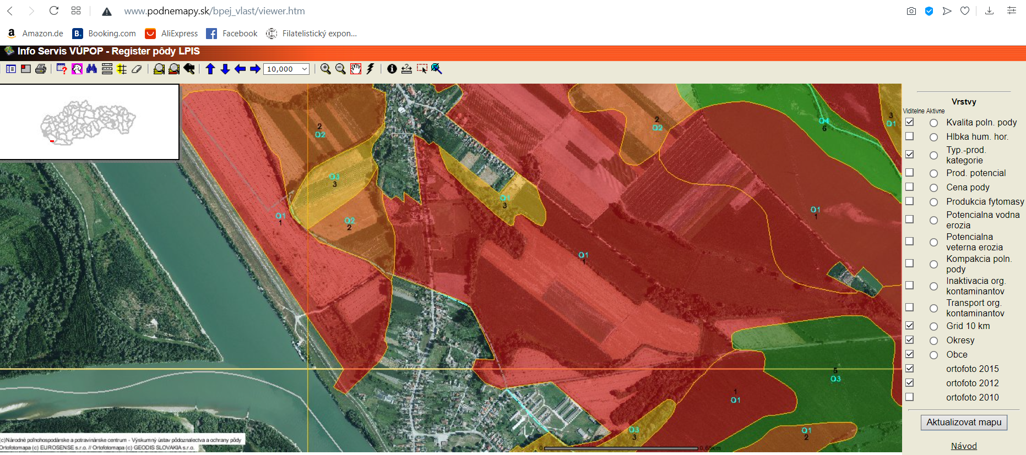
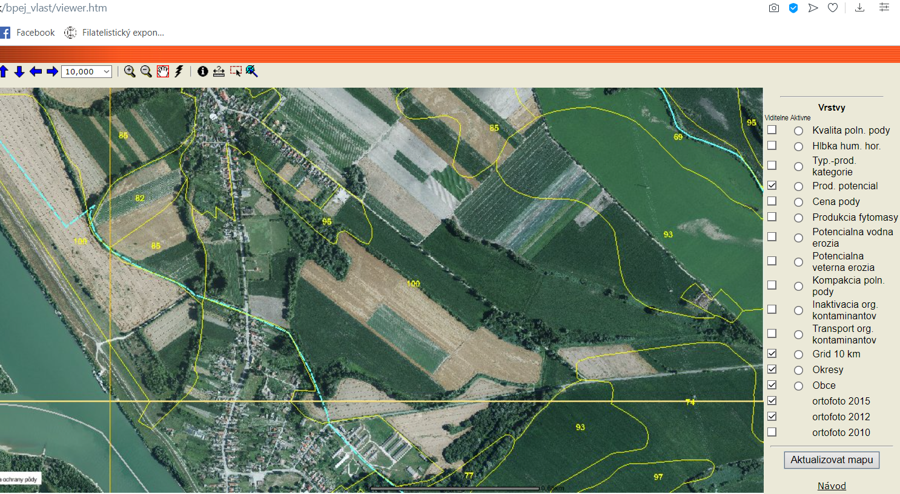
Gyakorlati esettanulmányok – a podnemapy portál használatával nyerhető információk
3. Térkép a termékenységi kategória típusát mutatja, itt látható hogy a térképes funkciókban többes funkciót tud ábrázolni a rendszer, itt konkrétan a termőföld minőségével kombinált képet mutat.
4. Térkép az adott terület termékenységi potenciálját mutatja meg, pontértékben meghatározva, a maximális 100-tól lefelé.

Slide 32
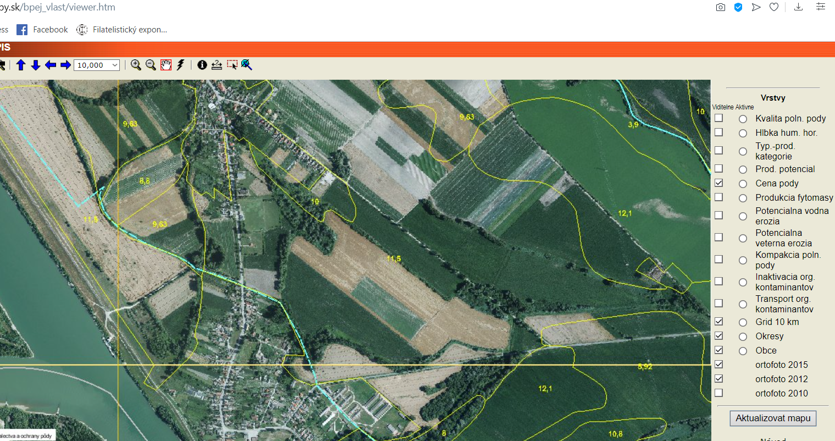
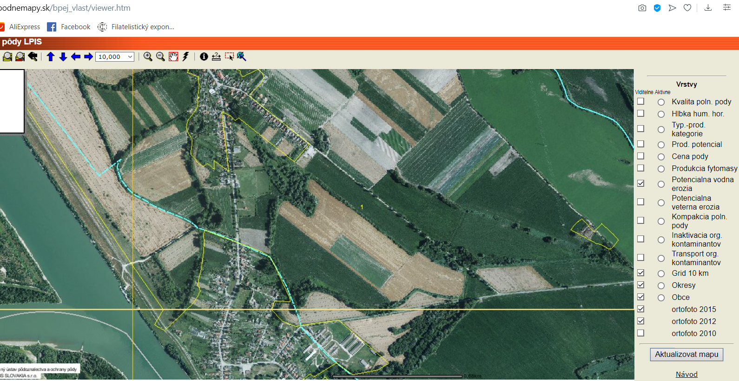
Gyakorlati esettanulmányok – a podnemapy portál használatával nyerhető információk
5. Térkép a termőföld értékét mutatja korona/m2 árban, ami jelenleg csak viszonyítási érték, melyet a kataszteri rendezés során vesznek figyelembe, ez ma reálisan jó minőségű csernozjom talajok esetében 3x magasabb, 10 000 euró feletti is lehet, illetve befolyásolja az invesztíciók lehetősége.
6. Térkép a potenciális vízerózió mértékét mutaja meg.

Slide 33
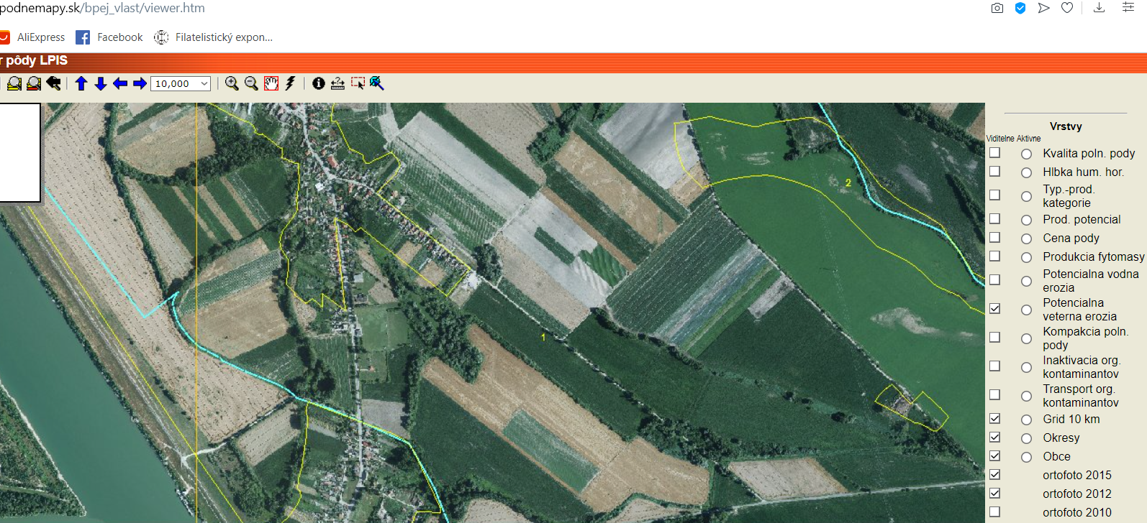
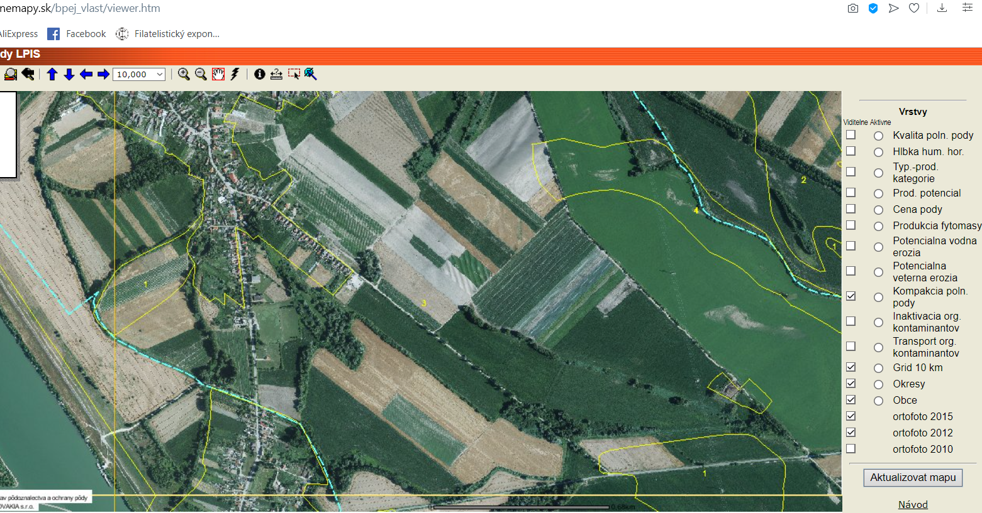
Gyakorlati esettanulmányok – a podnemapy portál használatával nyerhető információk
A 8. térkép a talajok egyöntetűségét mutatja, ami a magyarlakta vidékek folyóvölgyi területein jelentősen egyenetlen, mivel itt 1 hektáron akár 3-4 féle talajtípus is előfordulhat.
A 7. térkép a potenciális szélerózió mértékét mutatja meg, ami a csallóközi és a mátyusföldi homoktalajok esetében akár igen jelentős mértékű is lehet.

Slide 34
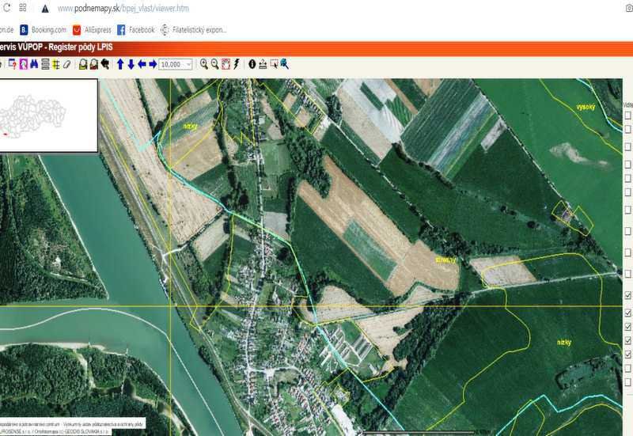
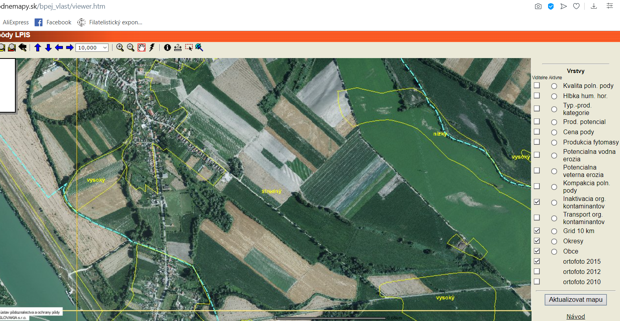
Gyakorlati esettanulmányok – a podnemapy portál használatával nyerhető információk
9. Térkép az esetleges szerves eredetű szennyeződések lekötési képességét mutatja meg
A 10. térkép a szerves eredetű szennyeződések transzportját mutatja, így pl. akár hígtrágyák kijuttatáskori szennyezőképességét is előre jelezheti.

Slide 35
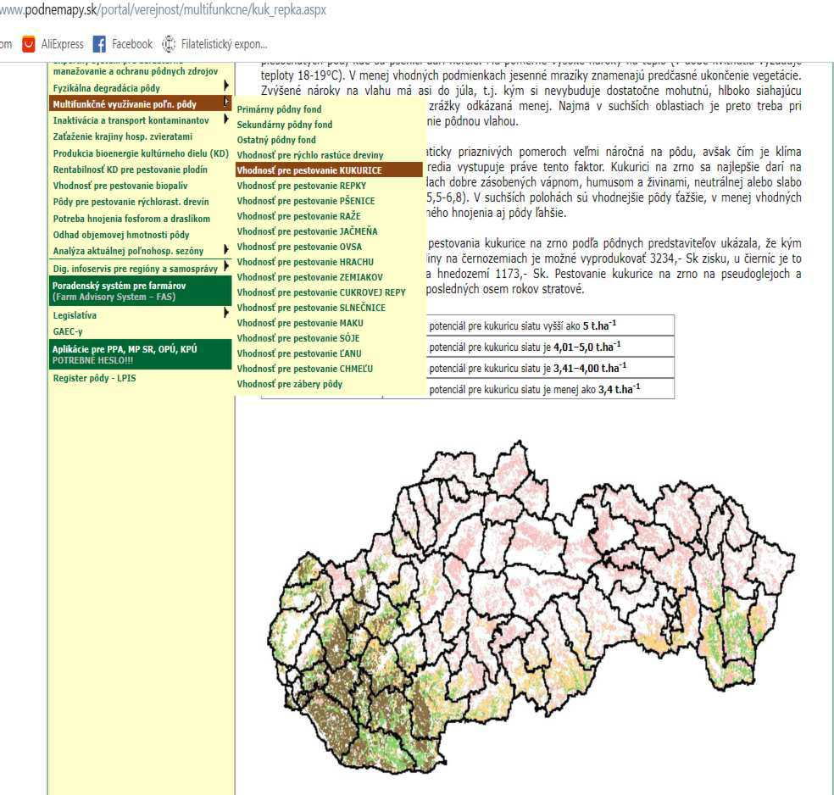
Gyakorlati esettanulmányok – a podnemapy portál használatával nyerhető információk
A podnemapy honlapon részletes térkép található a lehetséges kukorica termőterületek alkalmasságáról és terméspotenciáljáról valamint még a repce esetében is ilyen információt szintén megmutat a honlap.

Slide 36
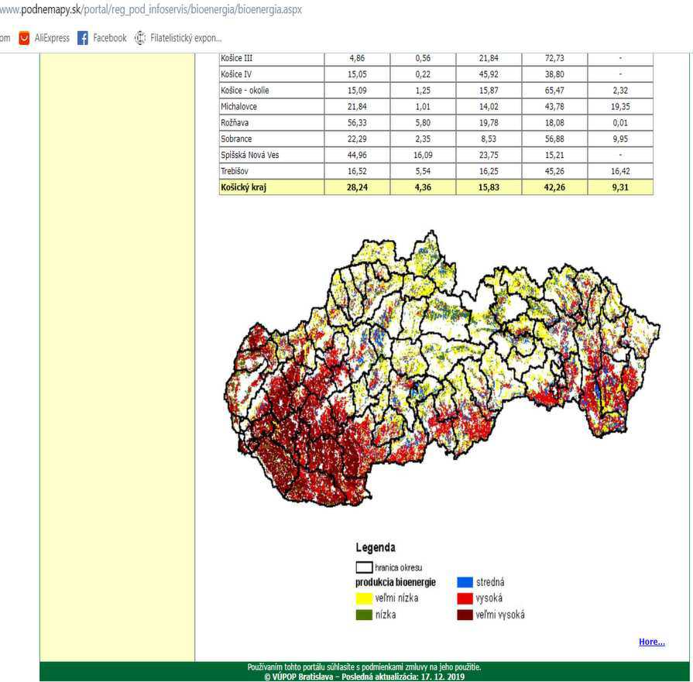
Gyakorlati esettanulmányok – a podnemapy portál használatával nyerhető információk
A bioenergia termőképességet mutató térkép segítséget nyújt az esetleges energia fa telepítésének hatékonyságához, ami a régió esetében azért érdekes, mert az Ikea cég Szlovákiába telepített gyára próbálja a termelőket a számukra kedvező fafajok telepítésére rávenni.

Slide 37
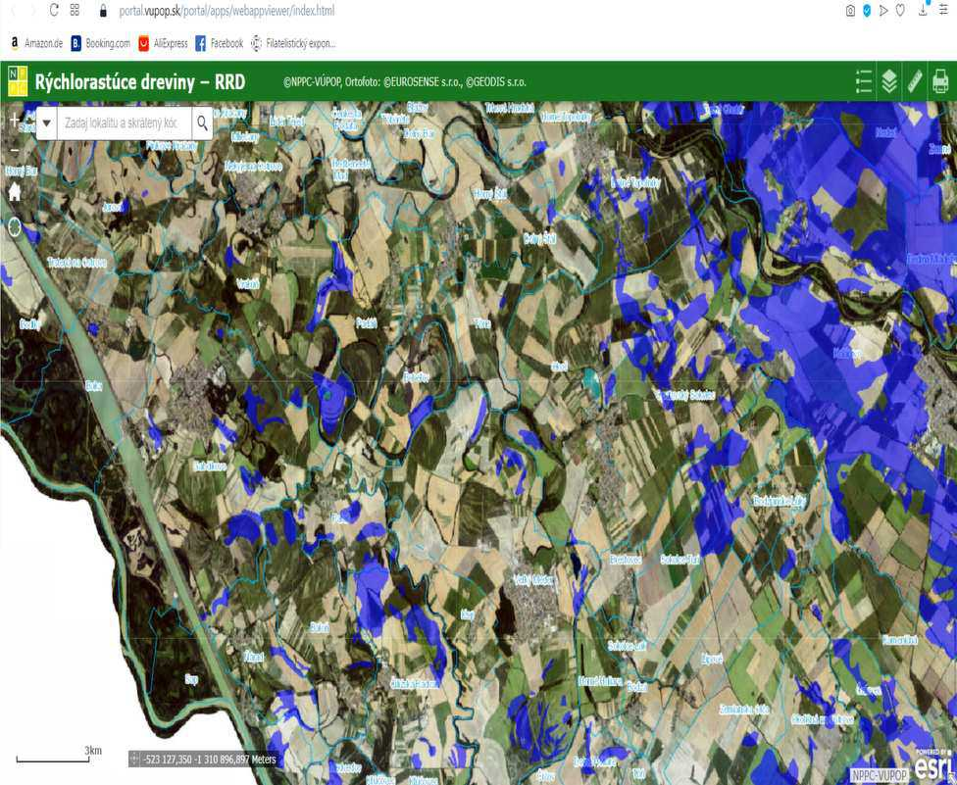
Gyakorlati esettanulmányok – a podnemapy portál használatával nyerhető információk
Ez a funkció egy részletes térképtanulmányozást tesz lehetővé, ahol ki vannak jelölve kék színnel a telepítésre leginkább alkalmas területek a gyorsan növő fafajok számára, elsősorban bizonyos nyár- és fűzfa-fajok, valamint egyes gyertyán-, éger-, kőris- és nyírfa-fajok támogatottak csak a területalapú támogatások keretében.

Slide 38
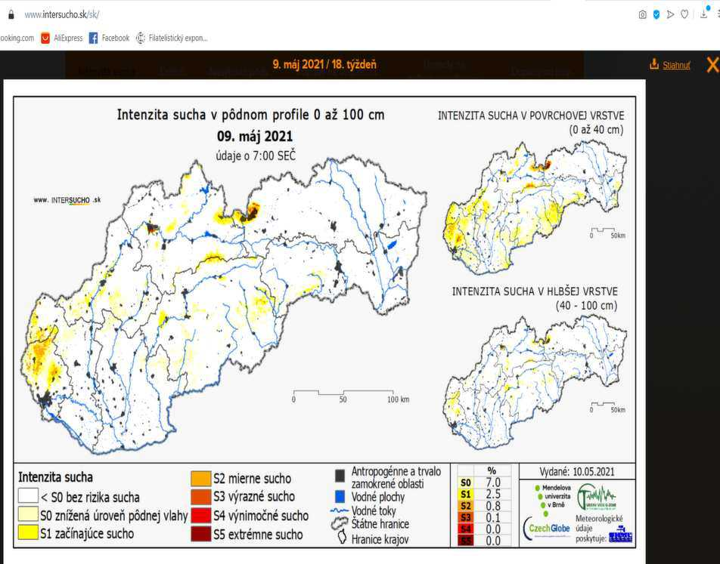
Gyakorlati esettanulmányok – az Intersucho rendszeroldal használatához
Részletes tájékoztatást ad az 1 méteres talajszelvény kb. egy hetes szárazsági adatairól kétréteges bontásban, 0-40 cm felszíni és 40-100 cm mélységi, valamint régebbi adatok és a közép-európai szárazsági információk is megtalálhatóak az oldalon. Forrás: https://www.intersucho.sk/sk/?measurementid=937&popup=1&mapcountry=sk&from=2021-04-28&to=2021-05-26&current=2021-05-23

Slide 39
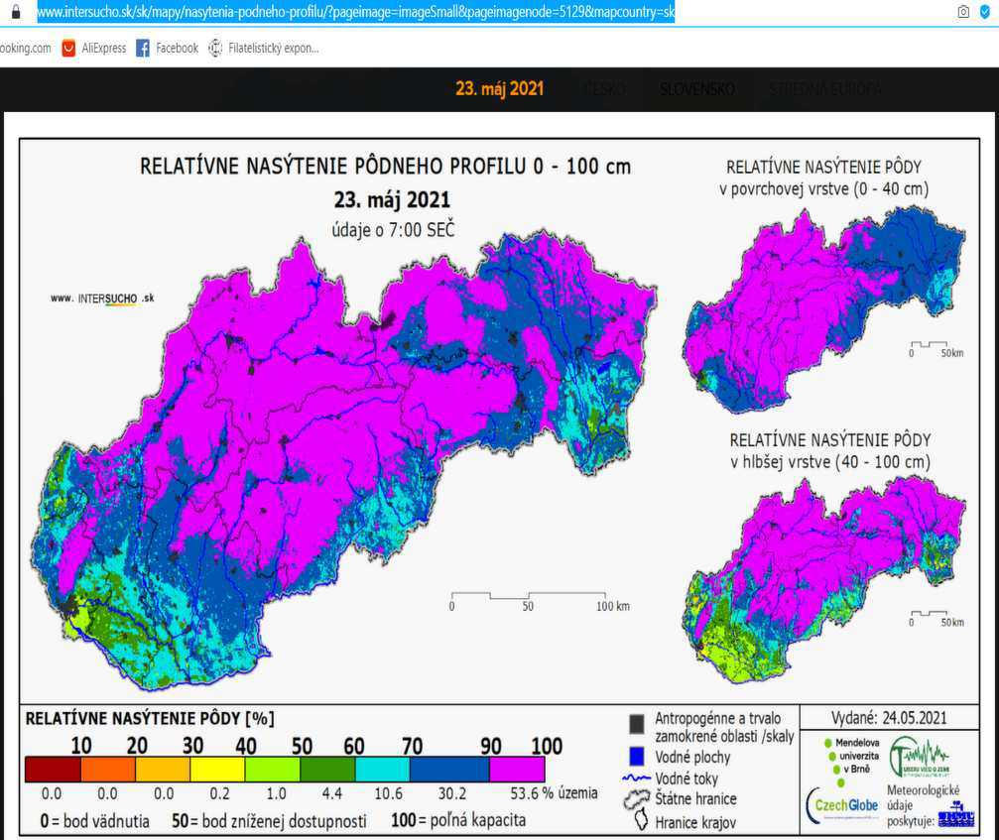
Gyakorlati esettanulmányok – az Intersucho rendszeroldal használatához
Részletes tájékoztatást ad az 1 méteres talajszelvény kb. egy-két hetes nedvességi adatairól is, felszíni és mélységi bontásban.
Forrás: https://www.intersucho.sk/sk/mapy/nasytenia-podneho-profilu/?pageimage=imageSmall&pageimagenode=5129&mapcountry=sk

Slide 40
Gyakorló kérdések
Milyen célt szolgál az mpsr.gsaa.sk honlap? (a területalapú támogatások, benyújtási és törvényi megkötések térképes információs adatbázisa)
Milyen nevű honlapon található meg a kataszteri nyilvántartás illetve lehetséges térinformatikailag a gsaa és az skgeodesy oldalakról területi és tulajdonjogi adatszerzés? (igen)
Melyik ingatlankataszteri réteg mutatja meg a letisztázott jogviszonyt? (CKN)
Az uksup.sk oldal milyen regiszterei vannak összekötve a gsaa oldal térinformatikai adattartalmával ( a gyümölcsösök nyilvántartása és az ökológiai termőterületek adatbázisa)
Milyen oldalon keresztül kérvényezhető a nitrogéntrágyázás kivételes engedélyezése és milyen módon? (a hris.sk oldalon, a gsaa azonosító és belépési kód megadásával)
Az shmu oldal Aladin előrejelző adatbázisa mely esetben mérvadó? (a trágyázási engedély megadásához elengedhetetlen az időjárási előrejelzés használata)
Milyen adatszolgáltatást biztosít a podnemapy.sk honlap? (ingyenes információkat, a legfontosabb talajminőségi és talajértékelési adatokkal)
Az intersucho.sk honlapon az aktuális szárazsági adatokon túl milyen talajállapot-adatbázis található még meg? (egy-két heti bontásban a talajnedvességi állapotok is szelvényenként)

Slide 41
A felhasznált irodalmi és internetes hivatkozások jegyzéke
https://gsaa.mpsr.sk
https://gsaa.mpsr.sk/2020/help/ziadatel/help.html
https://www.youtube.com/playlist?list=PLFppmczEaLcHwDG0V71GvU0t3ZMdRDR8S
https://www.mpsr.sk/index.php?navID=47&sID=200&navID2=1371
https://zbgis.skgeodesy.sk/mkzbgis/sk/kataster
https://hris.land.gov.sk/hris/login
https://www.slov-lex.sk/pravne-predpisy/SK
http://www.podnemapy.sk/bpej_vlast/viewer.htm?activelayer=0&layers=000001
https://www.vupop.sk/data/metodika_LPIS_2018.pdf
http://www.podnemapy.sk/portal/vseobecne/navod/navod.aspx
https://www.intersucho.sk/sk/mapy/intenzita-sucha/23-maj-2021/?mapcountry=sk
http://www.shmu.sk/sk/?page=1&id=meteo_num_mgram&nwp_mesto
https://regi.tankonyvtar.hu/hu/tartalom/tamop425/0033_SCORM_MFGGT6002/sco_01_01.htm

Slide 42
Fogalomtár – rövidítések szlovák – magyar jegyzéke
Fogalomtár – és a rövidítések szlovák – magyar jegyzéke
GSAA - Geopriestorová žiadosť o podporu – Térinformatikai kérvényezési felület - azonosító, hivatkozási- és területi információs rendszer – (MePAR)
KD - kultúrny diel – művelt terület
LPIS - register poľnohospodárskych produkčných plôch (Land Parcel Information System) – mezőgazdasági termelésre alkalmas parcella azonosító rendszer
HU - hranica užívania - parcela, na ktorej žiadateľ pestuje určitý druh plodiny a žiada na nej o podporu –
használati határ, amelyen a gazdálkodó egy adott támogatási kérelem igénylésű növényt termel
SAPS - jednotná platba na plochu (single area payment scheme) – egységes területalapú támogatási rendszer
KNM - kontrola na mieste – helyszíni ellenőrzés
DPZ - diaľkový prieskum Zeme – a földfelszín távolsági ellenörzése
KKa - krížová kontrola administratívna – adminisztratív keresztellenörzés
QA - Quality Assurance (zabezpečenie kvality) - minőségbiztosítás
IACS - Integrovaný administratívny a kontrolný systém (Integrated Administration and Control System) – integrált adminisztratív- és ellenőrzési rendszer
BPEJ - bonitovaná pôdno-ekologická jednotka – minösített talaj-ökológiai egység
NDIR - dusičnanová smernica (nitrátová direktíva) – nitrátérzékenységi rendelet/irányelv
ANC - oblasti s prírodnými obmedzeniami (Areas of Natural Constraints) – természeti korlátozású (vagy egyéb besorolás szerinti hátrányos) területek
ZPP - Zoznam poľnohospodárskych pozemkov – mezőgazdasági területek listája
ZPP EFA - Zoznam poľnohospodárskych pozemkov s oblasťou ekologického záujmu – ökológiai célterületként használható mezőgazdasági területek listája
PČUV - poradové číslo užívanej výmery – a használt területek sorszáma
OP - orná pôda - termőföld
CHM - chmeľnica s vysadeným chmeľom – komlóültetvény
VIN - vinohrady - szőlőültetvény
SAD - ovocný sad (vrátane drobného ovocia) – gyümölcsös ültetvény (bogyós gyümölcsökkel egyetemben)
TTP - trvalý trávny porast – rét/legelő
TP - trvalé plodiny – állandó növények – egyéb ültetvények
KP - krajinný prvok – tájképi elem
EFA - oblasť ekologického záujmu (ecological focus area) – ökológiai célterület
PRV - Program rozvoja vidieka – Vidékfejlesztési program
ÚEV - Územie európskeho významu – Európai jelentősségü terület
IP - Integrovaná produkcia – Integrált termesztés
CHVO - Chránená vodohospodárska oblasť – Vízvédelmi terület
EP - Ekologické poľnohospodárstvo – Ökológiai gazdálkodás
NZ BP - nárazníková zóna - brehový porast – ütközőterület – vízparti növényzet
NZ MEDZA - nárazníková zóna – medza - ütközőterület – köztes növényzet
 | Podmienka na spustenie nástroja
 | Upozornenie
 | Doplnkové informácie

Slide 43
Fogalomtár és a rövidítések szlovák – magyar jegyzéke
vertex - lomový bod línie alebo hranice polygónu – vonal határának vagy a többszögű terület töréspontja
polygón - plošný útvar s minimálne troma lomovými bodmi na jeho hranici – felszíni terület minimálisan három törésponttal
integrátor - subjekt, ktorý je autorizovaný žiadateľom na správu jeho žiadosti cez rozhrania tretích strán –
alany, aki a kérvényező megbízottja és harmadik fél felületén keresztül a kérvénye gondozója
Intersucho – azon oldal megnevezése, melyen keresztül heti aktualitással lehet a talajszelvény állapotát követni
PPA – Pôdohospodárska platobná agentúra – Mezőgazdasági kifizető ügynökség
Slov-lex – právny a informačný portál – szlovákiai jogi /jogszabálygyüjteményi/ és információs kapu
CKN – „C“ kataster nehnuteľnosti – C parcella, aktualizált, méréssel visszaellenőrzött kataszteri parcella, valódi használat – nincs magyar megfelelője C kataszteri regiszter
EKN – „E“ kataster nehnuteľnosti – régi telekkönyvi - eredeti tulajdonjogi parcella register 1964-ig, E kataszteri regiszter
ÚKSÚP – Ústredný kontrolný a skúšobný ústav poľnohospodársky – Központi mezőgazdasági ellenőrző és vizsgáló intézet
HRIS - Harmonizovaný registračno-informačný systém – Egybehangolt regisztrációs és információs rendszer
NPPC – VUPOP: Národné poľnohospodárske a potravinárske centrum – Výskumný ústav pôdoznalectva a ochrany pôdy –
Nemzeti mezőgazdasági és élelmiszeripari központ – Talajvédelmi és talajtani kutatási intézet
SHMÚ – Slovenský hydrometeorologický ústav – Szlovák hydrometeorológiai intézet

Slide 44
TAG-ek
Térinformatikai rendszerek
Információszerzés
Állami adatbázisok
Távérzékelés
Tulajdonjog azonosítás
Termesztéstechnológiai alkalmasság
Termőtalaj minősége
Termőhelyalkalmassági tulajdonságok

